Slide 1

UNE RESSOURCE

Slide 2
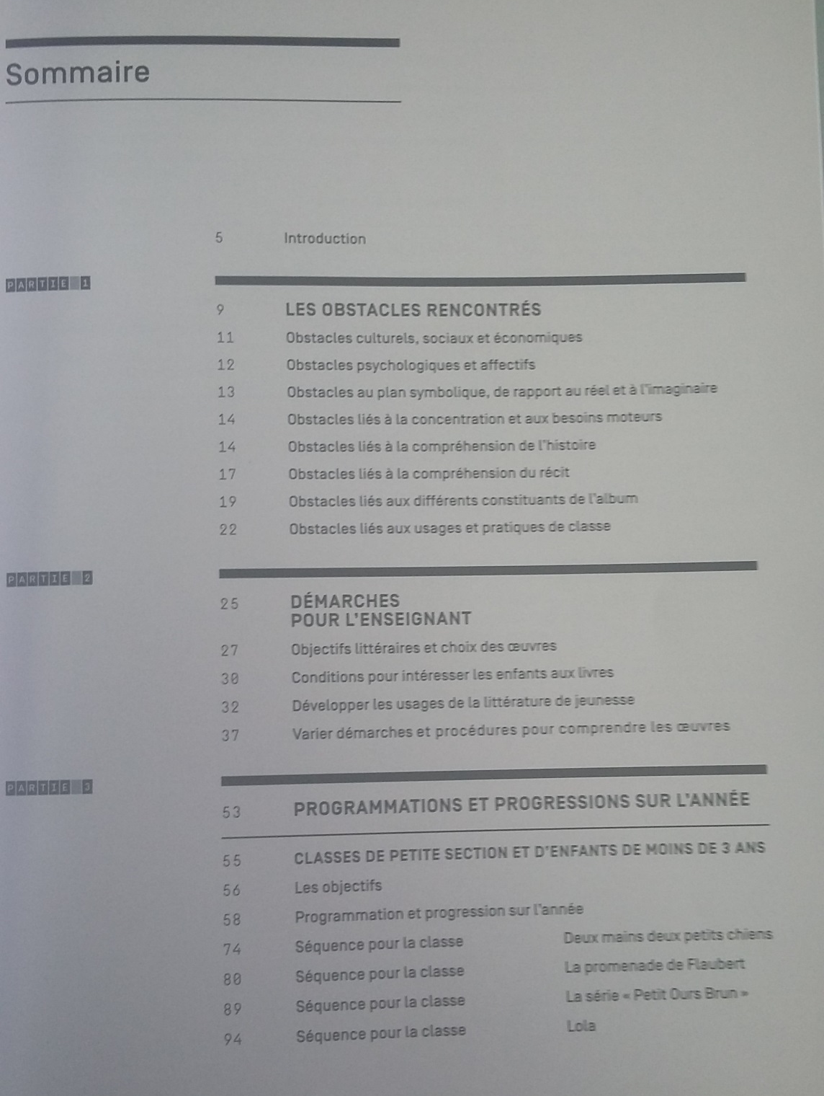
Un extrait d

Slide 3
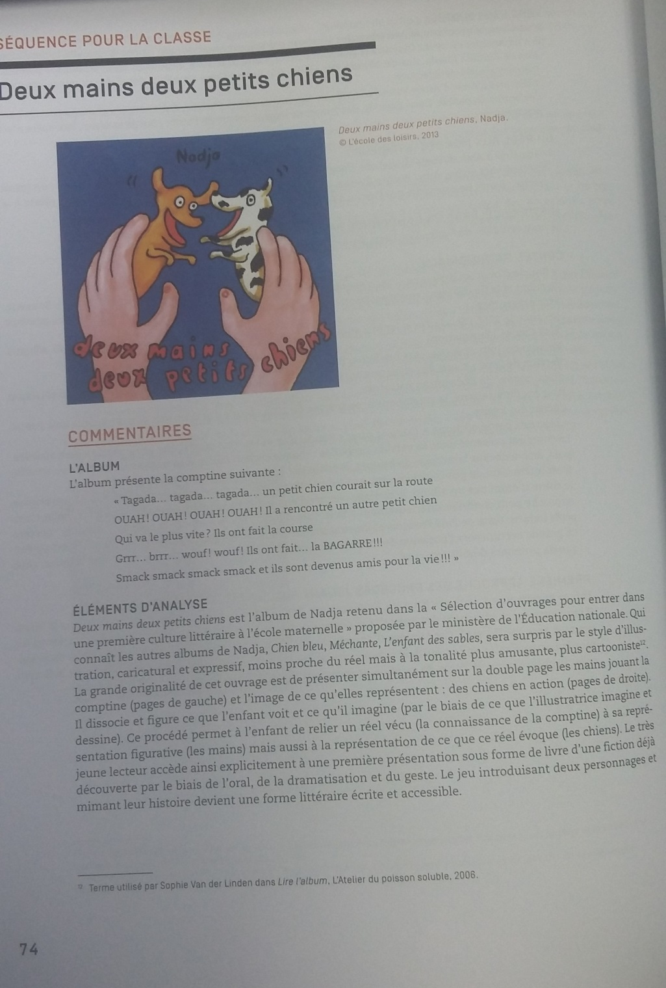
Un extrait

Slide 4
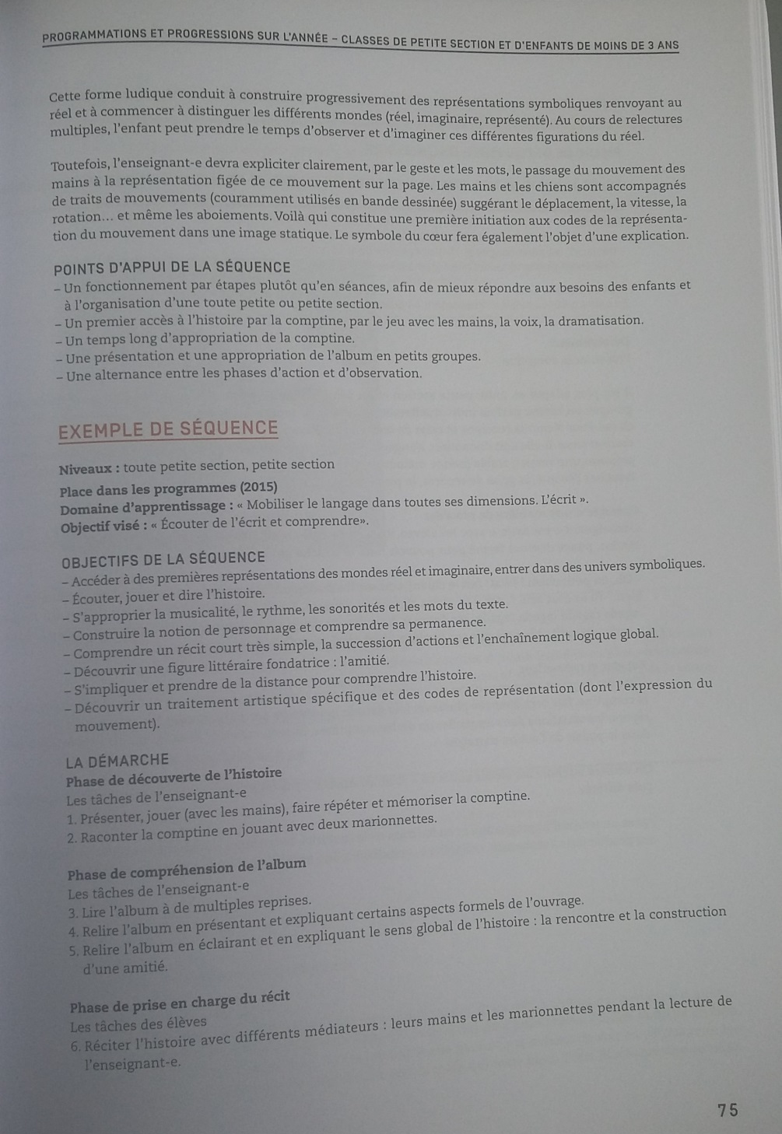

Slide 5
